Slide 1

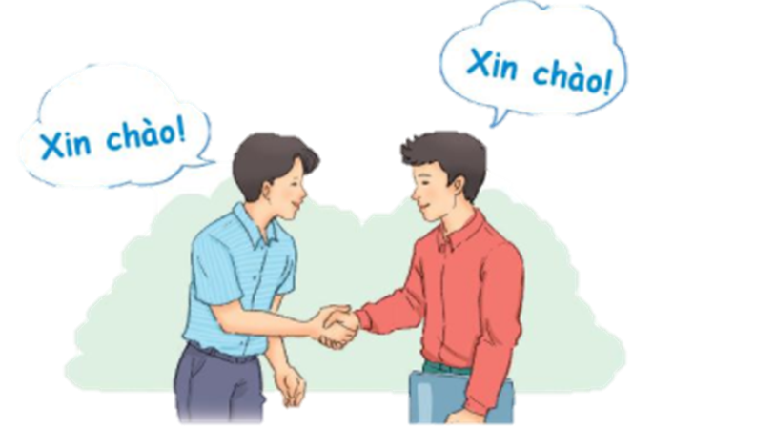
1
Quan sát tranh
a) Hai người trong tranh đang làm gì?
b) Em thường chào những ai? Em chào như thế nào?

Slide 2




LỜI CHÀO ĐI TRƯỚC
4
Bài
2
LỜI CHÀO

Slide 3

2
Đọc
Lời chào đi trước
Đi đến nơi nào
Lời chào đi trước
Lời chào dẫn bước
Chẳng sợ lạc nhà
Là cơn gió mát
Buổi sáng đầu ngày
Như một bàn tay
Chân thành cởi mở
Lời chào kết bạn
Con đường bớt xa
Lời chào là hoa
Nở từ lòng tốt
Ai ai cũng có
Chẳng nặng là bao
Bạn ơi đi đâu
Nhớ mang đi nhé.
(Nguyễn Hoàng Sơn)

Slide 4
Lời chào đi trước
Đi đến nơi nào
Lời chào đi trước
Lời chào dẫn bước
Chẳng sợ lạc nhà
Là cơn gió mát
Buổi sáng đầu ngày
Như một bàn tay
Chân thành cởi mở
Lời chào kết bạn
Con đường bớt xa
Lời chào là hoa
Nở từ lòng tốt
Ai ai cũng có
Chẳng nặng là bao
Bạn ơi đi đâu
Nhớ mang đi nhé.
(Nguyễn Hoàng Sơn)
Notes:
Giáo viên chủ động giải thích từ khó, cho hs luyện đọc từ. Từ khó có thể linh động theo vùng miền, không nhất thiết dạy theo giáo án soạn sẵn.

Slide 5
Chân thành: rất thành thật, xuất phát từ đáy lòng.
Giải nghĩa từ
Cởi mở: dễ bày tỏ suy nghĩ, tình cảm.

Slide 6
Lời chào đi trước
Đi đến nơi nào
Lời chào đi trước
Lời chào dẫn bước
Chẳng sợ lạc nhà
Là cơn gió mát
Buổi sáng đầu ngày
Như một bàn tay
Chân thành cởi mở
1
3
Lời chào kết bạn
Con đường bớt xa
Lời chào là hoa
Nở từ lòng tốt
Ai ai cũng có
Chẳng nặng là bao
Bạn ơi đi đâu
Nhớ mang đi nhé.
(Nguyễn Hoàng Sơn)
2
4

Slide 7
Đi đến nơi nào
Lời chào đi trước
Lời chào dẫn bước
Chẳng sợ lạc nhà
Là cơn gió mát
Buổi sáng đầu ngày
Như một bàn tay
Chân thành cởi mở
Lời chào kết bạn
Con đường bớt xa
Lời chào là hoa
Nở từ lòng tốt
Ai ai cũng có
Chẳng nặng là bao
Bạn ơi đi đâu
Nhớ mang đi nhé.
Lời chào được so sánh với những gì?

Slide 8
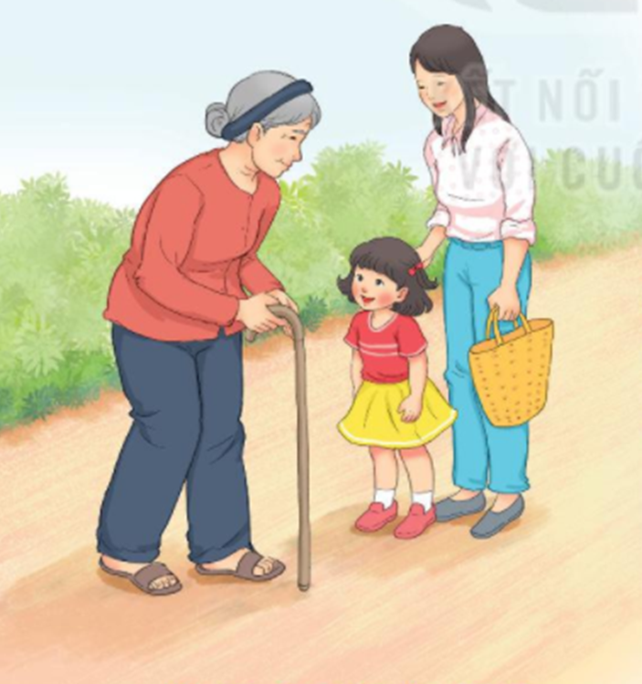
Em học hỏi được điều gì từ bài thơ này?

Slide 9
Đi đến nơi nào
Lời chào đi trước
Lời chào dẫn bước
Chẳng sợ lạc nhà
Là cơn gió mát
Buổi sáng đầu ngày
Như một bàn tay
Chân thành cởi mở
Lời chào kết bạn
Con đường bớt xa
Lời chào là hoa
Nở từ lòng tốt
Ai ai cũng có
Chẳng nặng là bao
Bạn ơi đi đâu
Nhớ mang đi nhé.

Slide 10
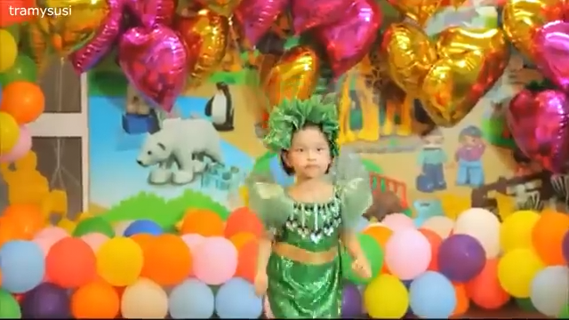
Khởi động

Slide 11
3
Tìm tiếng cùng vần với nhau ở cuối các dòng thơ
Đi đến nơi nào
Lời chào đi trước
Lời chào dẫn bước
Chẳng sợ lạc nhà
Đi đến nơi nào
Lời chào đi trước
Lời chào dẫn bước
Chẳng sợ lạc nhà
Là cơn gió mát
Buổi sáng đầu ngày
Như một bàn tay
Chân thành cởi mở
Là cơn gió mát
Buổi sáng đầu ngày
Như một bàn tay
Chân thành cởi mở
Lời chào kết bạn
Con đường bớt xa
Lời chào là hoa
Nở từ lòng tốt
Ai ai cũng có
Chẳng nặng là bao
Bạn ơi đi đâu
Nhớ mang đi nhé.
Lời chào kết bạn
Con đường bớt xa
Lời chào là hoa
Nở từ lòng tốt
Ai ai cũng có
Chẳng nặng là bao
Bạn ơi đi đâu
Nhớ mang đi nhé.
Notes:
Đây chỉ là gợi ý GV đưa ra sau khi GV đã trả lời xong. HĐ này GV nên tổ chức thi đua trên bảng lớp hoặc bảng nhóm

Slide 12

wào bao,
ηà
Ǉrưϐ λΰϐ,
xa,
wgày Ǉay.

Slide 13
lƟ εào
lƟ εào
lƟ εào
lƟ εào
εân κàζ
εân κàζ
εân κàζ
εân κàζ

Slide 14
2
Viết tiếng cùng vần với nhau ở cuối các dòng thơ
Notes:
Đây chỉ là gợi ý GV đưa ra sau khi GV đã trả lời xong. HĐ này GV nên tổ chức thi đua trên bảng lớp hoặc bảng nhóm

Slide 15
3
Tìm tiếng cùng vần với nhau ở cuối các dòng thơ
Đi đến nơi nào
Lời chào đi trước
Lời chào dẫn bước
Chẳng sợ lạc nhà
Đi đến nơi nào
Lời chào đi trước
Lời chào dẫn bước
Chẳng sợ lạc nhà
Là cơn gió mát
Buổi sáng đầu ngày
Như một bàn tay
Chân thành cởi mở
Là cơn gió mát
Buổi sáng đầu ngày
Như một bàn tay
Chân thành cởi mở
Lời chào kết bạn
Con đường bớt xa
Lời chào là hoa
Nở từ lòng tốt
Ai ai cũng có
Chẳng nặng là bao
Bạn ơi đi đâu
Nhớ mang đi nhé.
Lời chào kết bạn
Con đường bớt xa
Lời chào là hoa
Nở từ lòng tốt
Ai ai cũng có
Chẳng nặng là bao
Bạn ơi đi đâu
Nhớ mang đi nhé.
Notes:
Đây chỉ là gợi ý GV đưa ra sau khi GV đã trả lời xong. HĐ này GV nên tổ chức thi đua trên bảng lớp hoặc bảng nhóm

Slide 16

Thứ tư wgày 16 κáng 2 wăm 2022
Chính tả
LƟ εào đi Ǉrưϐ
Đi ΑĞn wΠ wào
LƟ εào đi Ǉrưϐ
LƟ εào dẫn λΰϐ
Chẳng sợ lạc ηà

Slide 17
Chẳng sợ lạc ηà
LƟ εào ΓĞt bạn
CΪ đưŊg bė xa
LƟ εào là hΞ
Nở Ǉừ lŜg Ǉō...

Slide 18



bước
Tìm ở cuối các dòng thơ những tiếng cùng vần với nhau
trước
nhà
ngày
nào
tay
xa
bao
Notes:
Giáo viên gọi từng cặp HS cầm sách lên. Một HS đọc, chỉ cho bạn và GV tiếng thứ nhất rồi đố bạn của mình tìm tiếng còn lại, hs kia phải tìm ra tiếng thứ hai. GV lích chuột đúng đối tượng thì chữ mới di chuyển nhé!

Slide 19


Học thuộc lòng hai khổ thơ đầu
Đi đến nơi nào
Lời chào đi trước
Lời chào dẫn bước
Chẳng sợ lạc nhà
Lời chào kết bạn
Con đường bớt xa
Lời chào là hoa
Nở từ lòng tốt

Slide 20

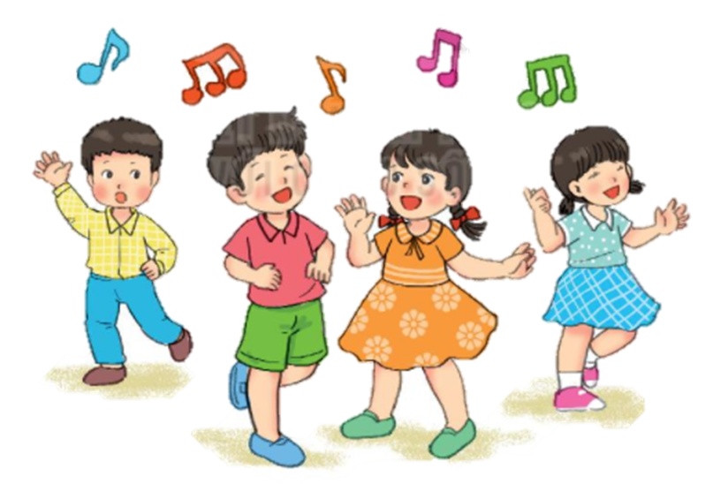
Hát một bài hát về lời chào
6

Slide 21
Các em cần nhớ: - Chào hỏi khi gặp gỡ. - Xưng hô phù hợp, lịch sự. - Không quá thân thiết, cởi mở khi gặp người lạ.

Slide 22
Dặn dò:
Đọc lại bài: Lời chào (trang 68, 69).
Chuẩn bị bài Khi mẹ vắng nhà (trang 70, 71).

